Slide 1
Análise OpinionBox
26/03/2019

Slide 2
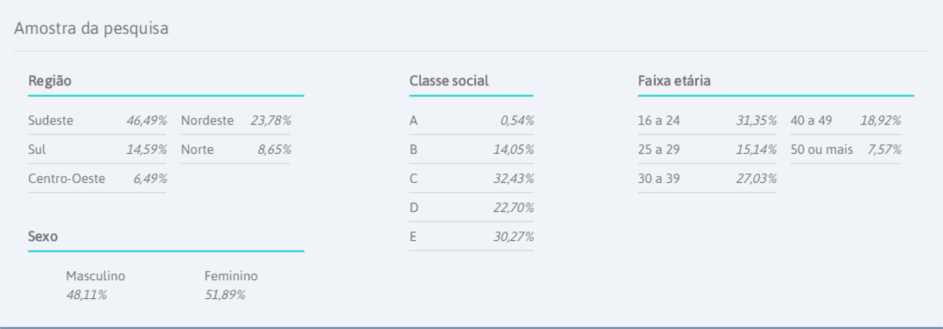
Perfil da amostra

Slide 3
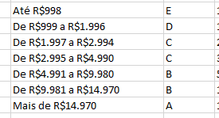
Sobre Classe Social
A OpinionBox classifica a classe social considerando a renda familiar de acordo com a tabela ao lado. Uma leitura interessante sobre: https://thiagorodrigo.com.br/artigo/faixas-salariais-classe-social-abep-ibge/

Slide 4
Sobre o valor pelo questionário

Slide 5
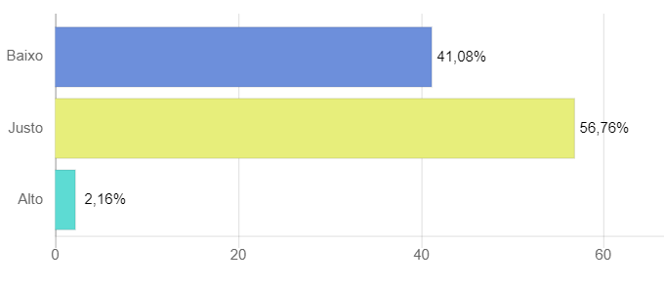
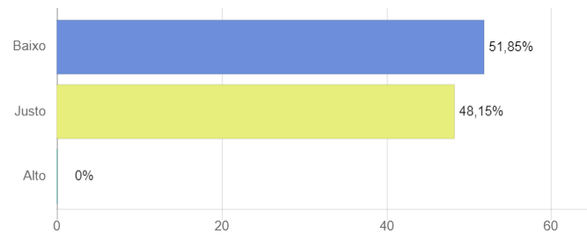
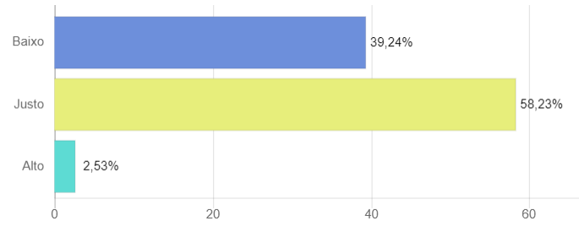
SEM FILTRO
CLASSES A e B
CLASSES C, D e E

Slide 6
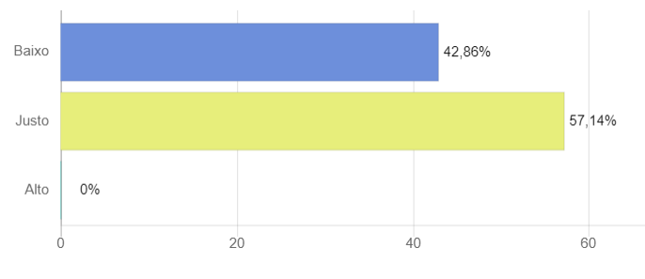
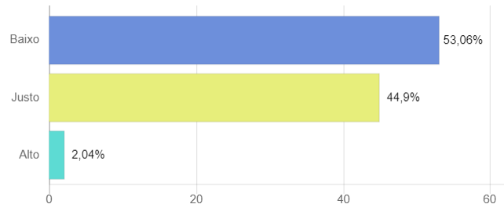
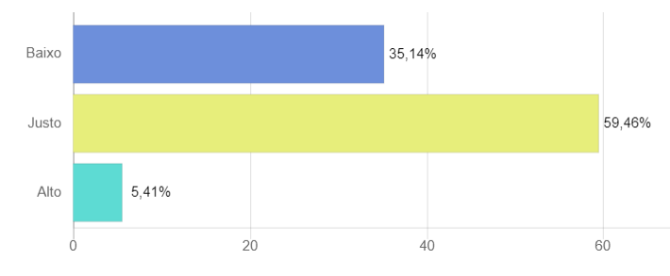
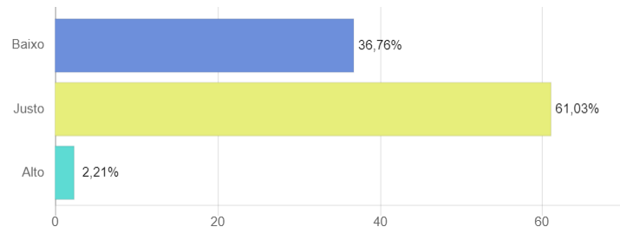
CLASSES C, D e E ; MULHER
IDADE 40 à 49 e 50 ou mais
IDADE 16 à 39
CLASSES C, D e E ; HOMEM

Slide 7
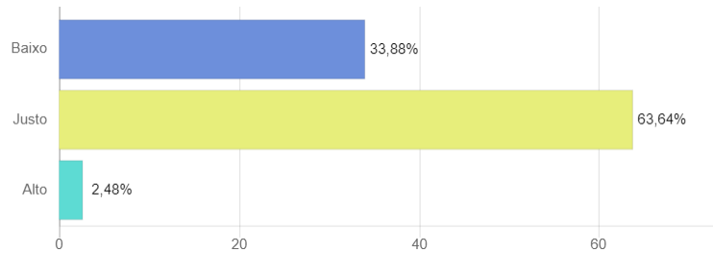
Filtros aplicados: Classe social: C, D, E Faixa etária: 16 a 24, 25 a 29, 30 a 39 Sexo: M, F
ALVO: Pessoas jovens e em fase madura, de ambos os sexos, de classe média para baixo, tendem a considerar a premiação
por questão respondida justa.

Slide 8
Sobre o valor da comissão por venda

Slide 9
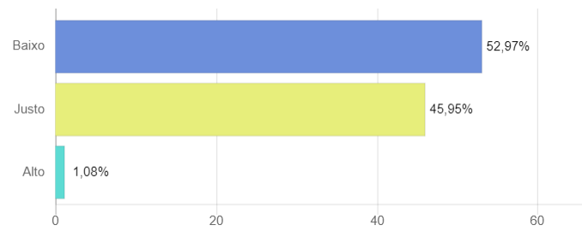
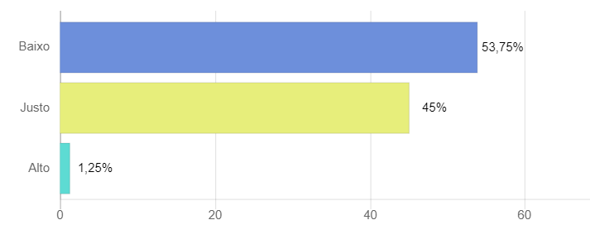
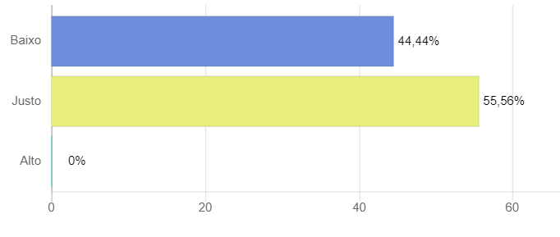
SEM FILTRO
Percebe-se que o mesmo público que aprovou o prêmio rejeita o valor da comissão, porém as classes A e B considera justa uma comissão de 5%.
CLASSE C, D e E
CLASSE A, B

Slide 10
Pontos de Rejeição

Slide 11
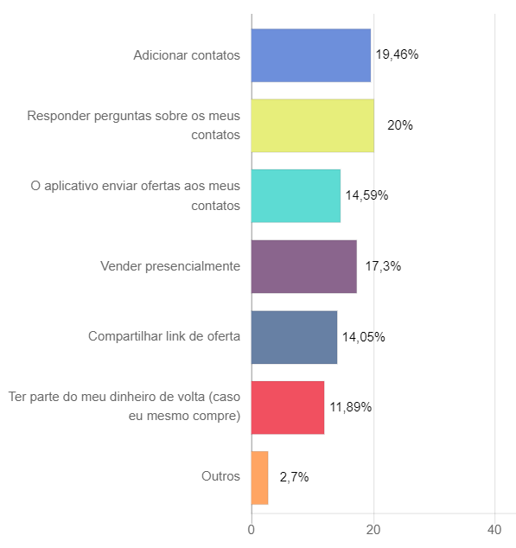
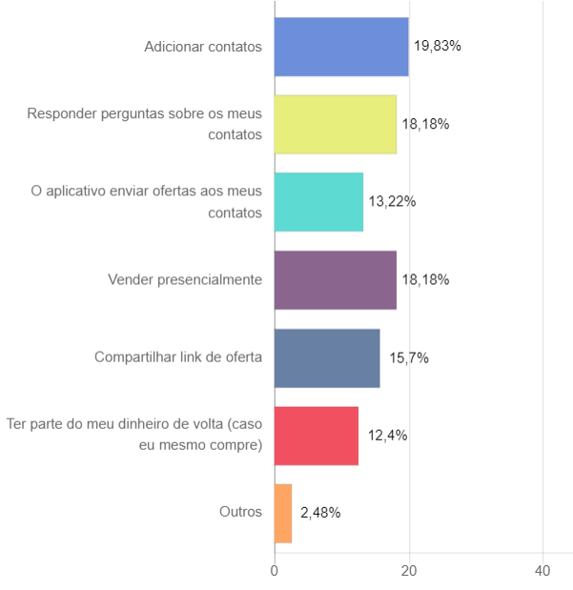
SEM FILTRO
CLASSE C, D, E ; JOVEM/MADURO
As tendências são as mesmas com filtro ou sem filtro. As menores rejeições são:
Aplicativo ofertar aos contatos
Cash-back
Compartilhamento de link
Outros: A comissão de apenas 5%
Outros: Rentabilidade baixa
Outros: recompensa financeira
Outros: poderia acrescentar mais alguma coisa
Outros: começar do zero

Slide 12
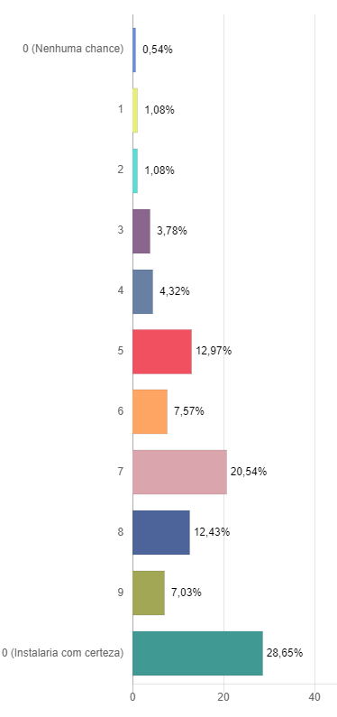
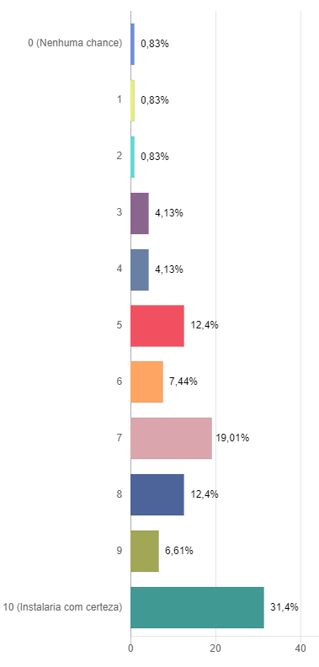
NPS (SEM FILTRO): - Detratores: 58
- Neutros: 61
- Promotores: 66
NPS: 4 [razoável]
Percebe-se uma grande faixa em “Neutros”
e são esses que precisamos ser conquistados.
SEM FILTRO
CLASSE C, D, E ; JOVEM/MADURO

Slide 13
Focando nos “Promotores” percebemos que o compartilhamento é o aspecto que tem menos rejeição

Slide 14
Focando nos “Neutros” percebemos que o cash-back é o aspecto que tem menos rejeição

Slide 15
Focando nos “Detratores” percebemos que o cash-back é o aspecto que tem menos rejeição

Slide 16
Sobre a renda própria

Slide 17

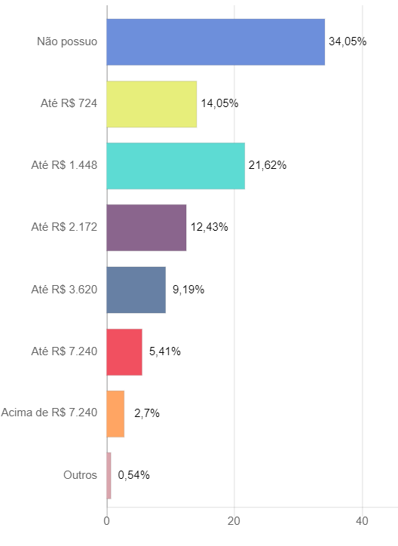
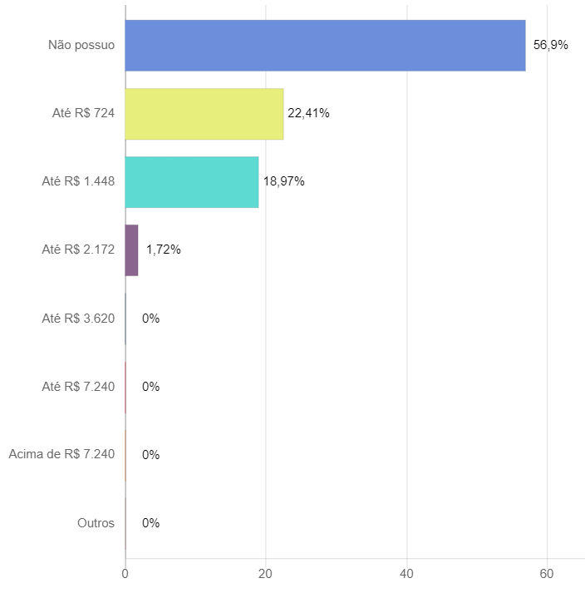
SEM FILTRO
IDADE: 16 à 24

Slide 18
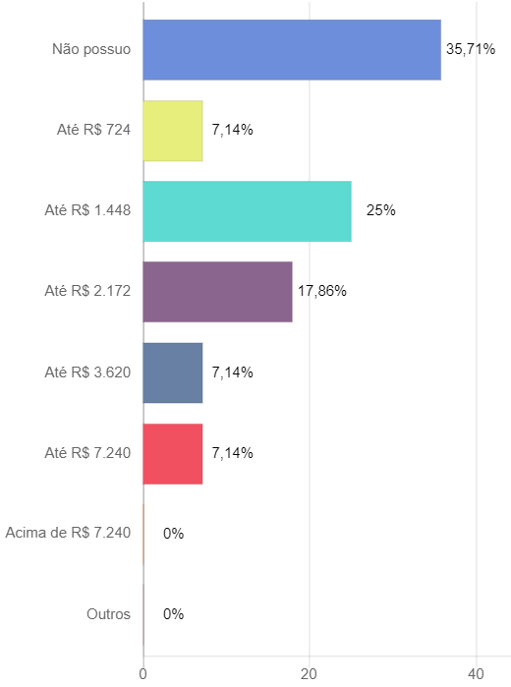
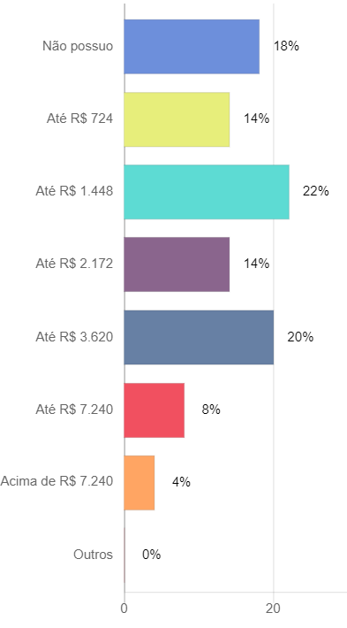
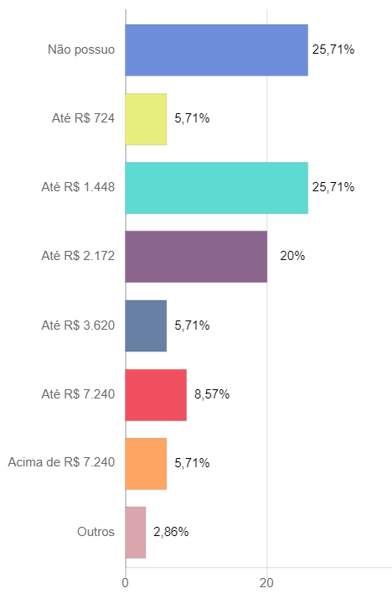
IDADE: 25 à 29
IDADE: 30 à 39
IDADE: 40 à 49

Slide 19
Considerando as faixas de renda entre “0” e “R$ 3.620” (C, D, E) temos as seguintes distribuições:

Slide 20
Considerando as faixas de renda entre “” e “R$ 3.620” (C, D, E) temos as seguintes distribuições:

Slide 22
Sobre atividades preferidas

Slide 23
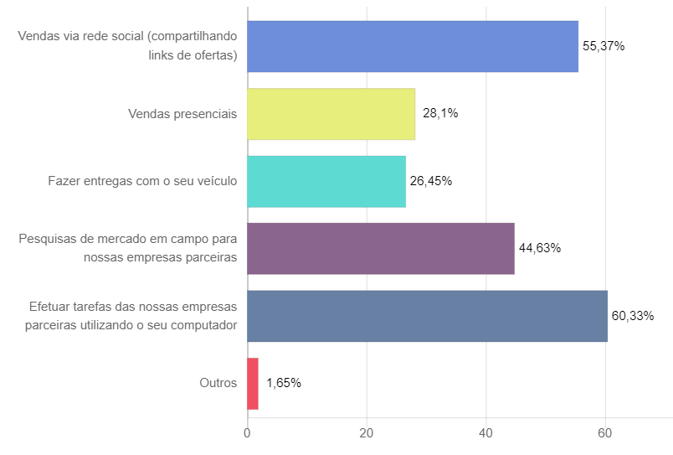
Filtros aplicados: Classe social: C, D, E Faixa etária: 16 a 24, 25 a 29, 30 a 39 Sexo: M, F

Slide 24
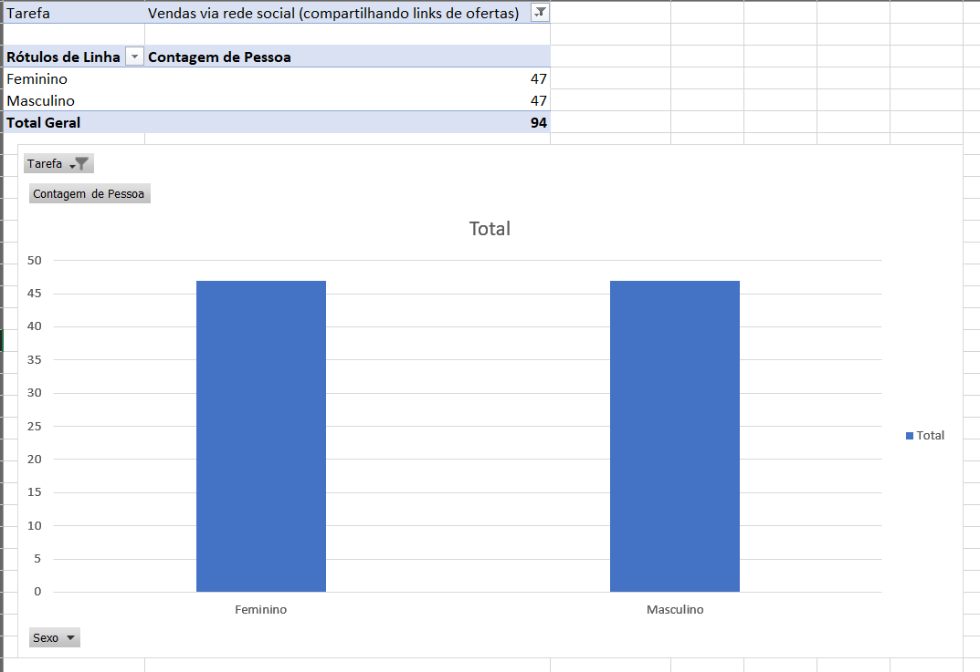

Slide 25
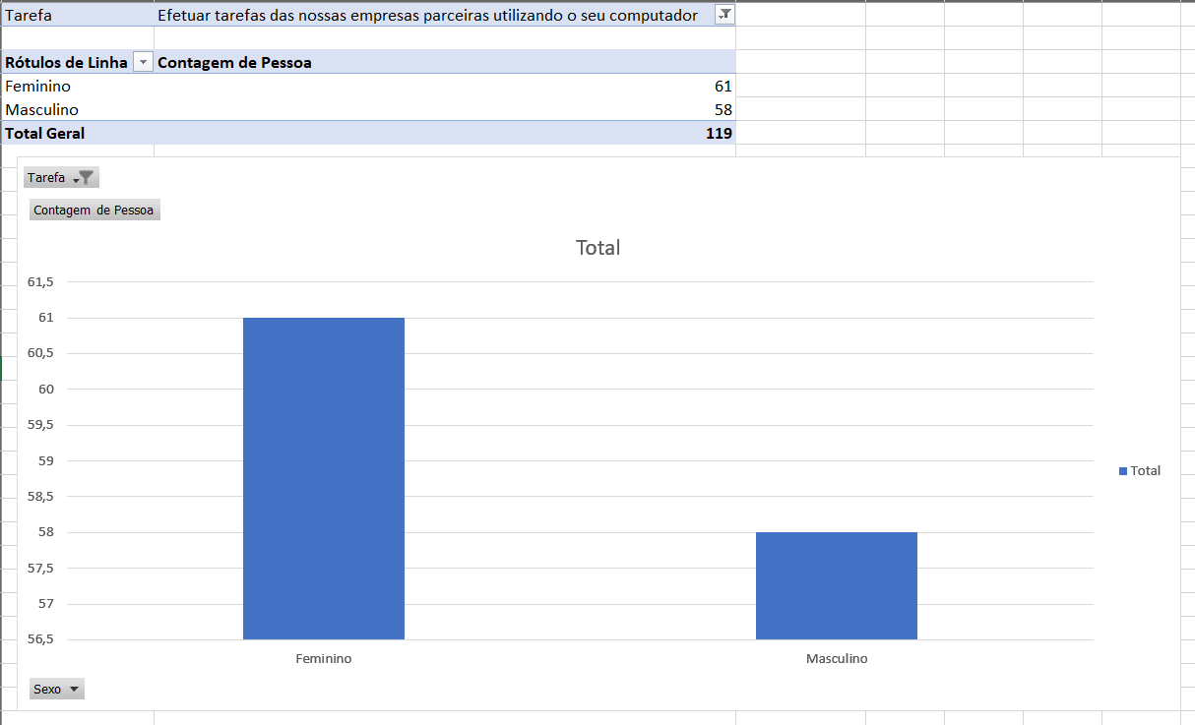

Slide 26
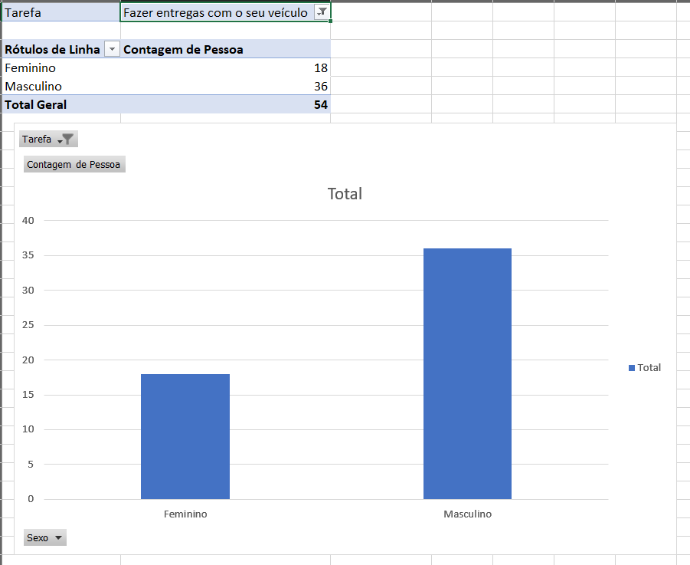

Slide 27
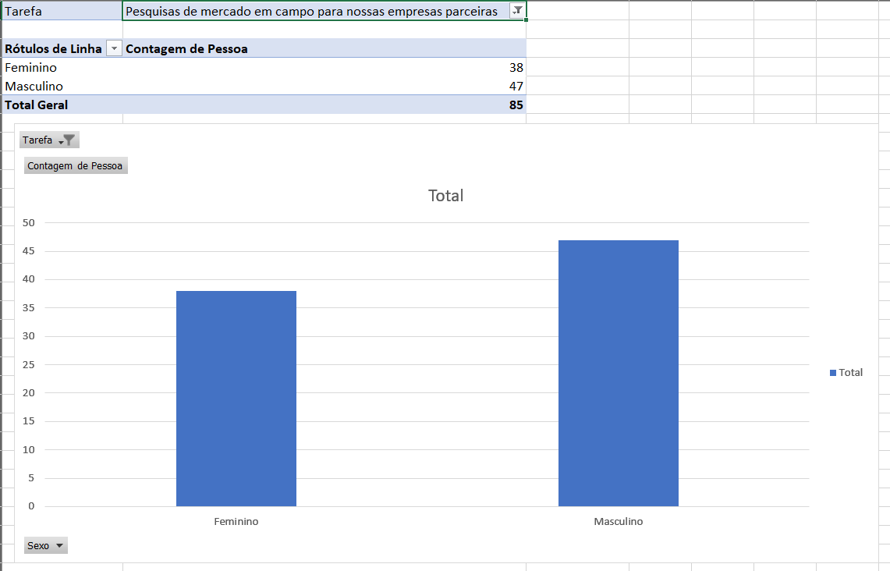

Slide 28
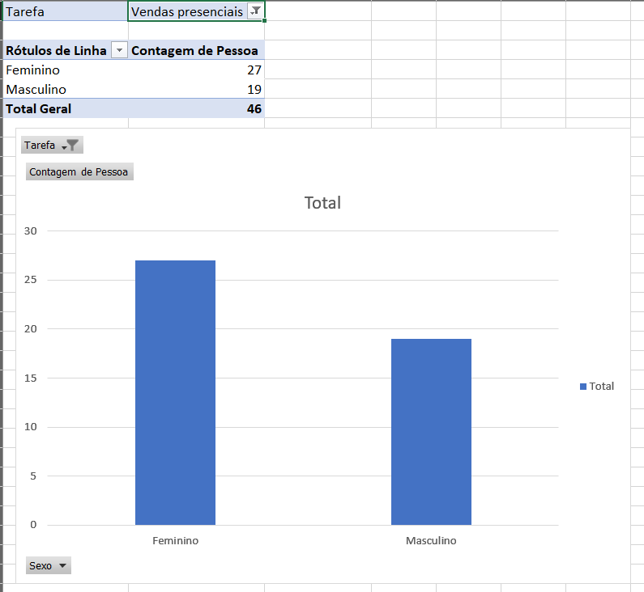

Slide 29
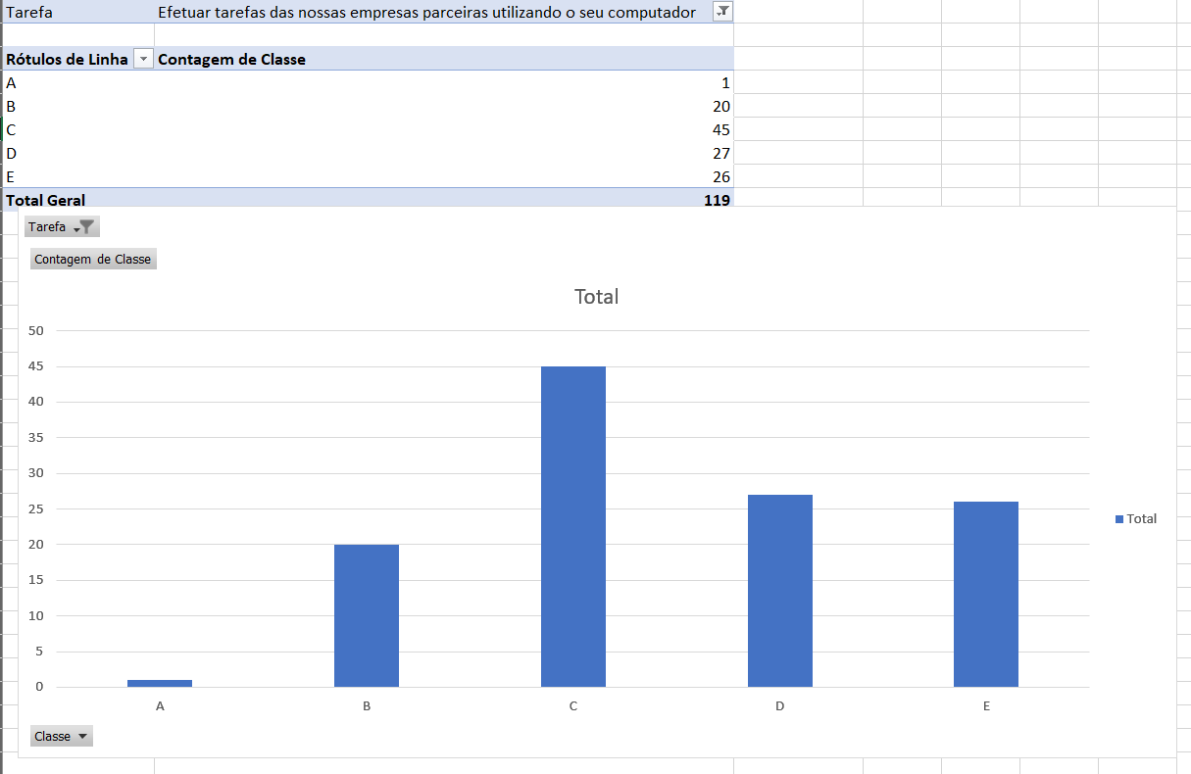

Slide 30
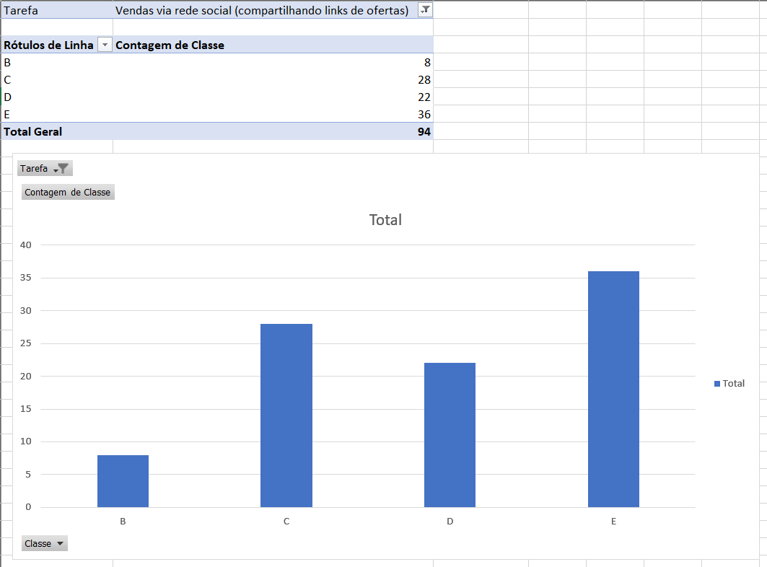

Slide 31
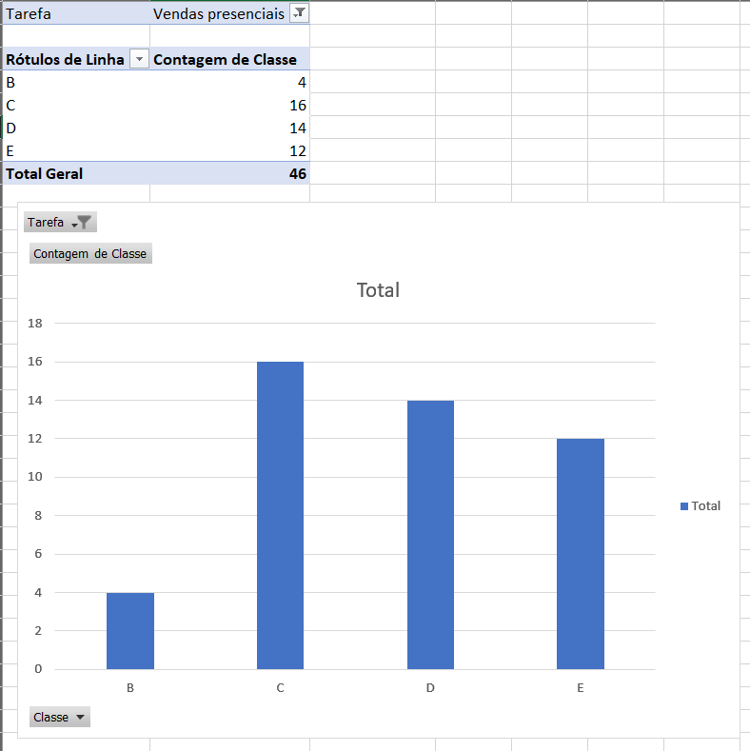

Slide 32
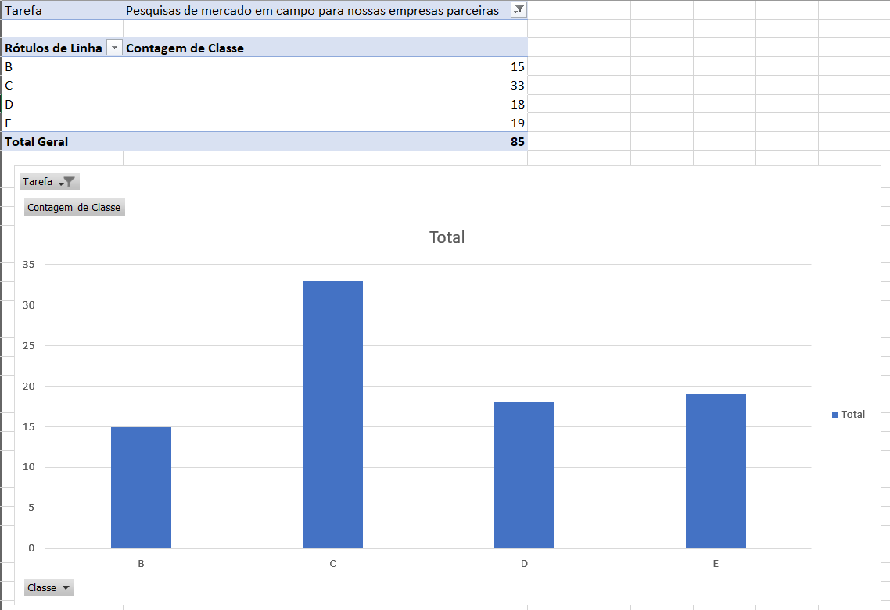

Slide 33
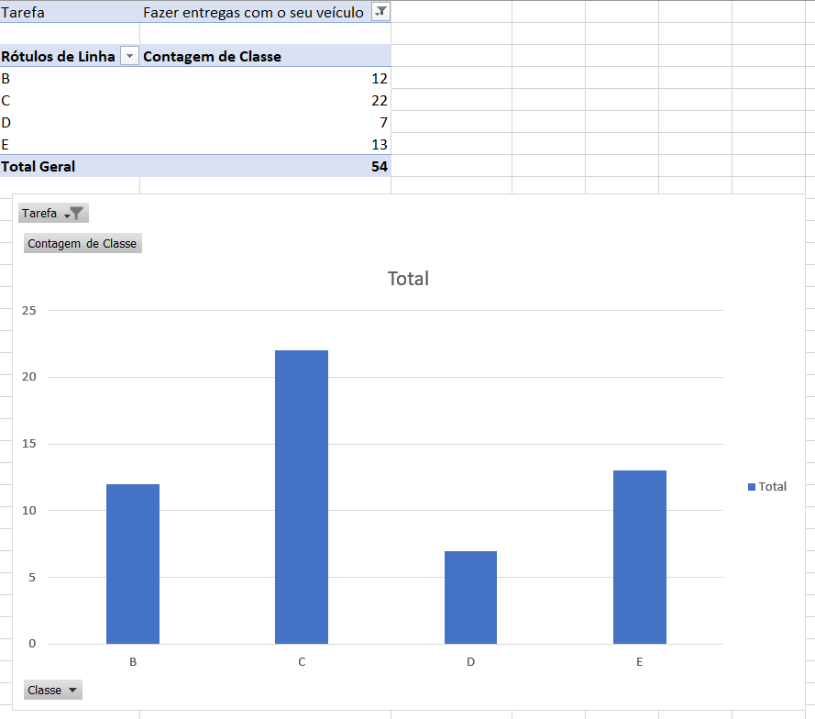

Slide 34
Faixas de idade
16 .. 20 – ADOLESCENTE
21 .. 30 – JOVEM
31 .. 40 – ADULTO
41 .. 50 – MADURO
51 .. 65 – MELHOR IDADE

Slide 35
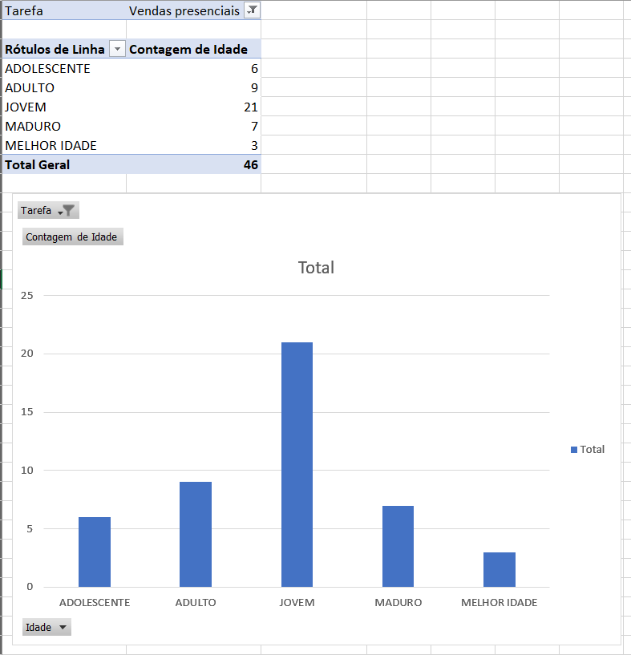

Slide 36
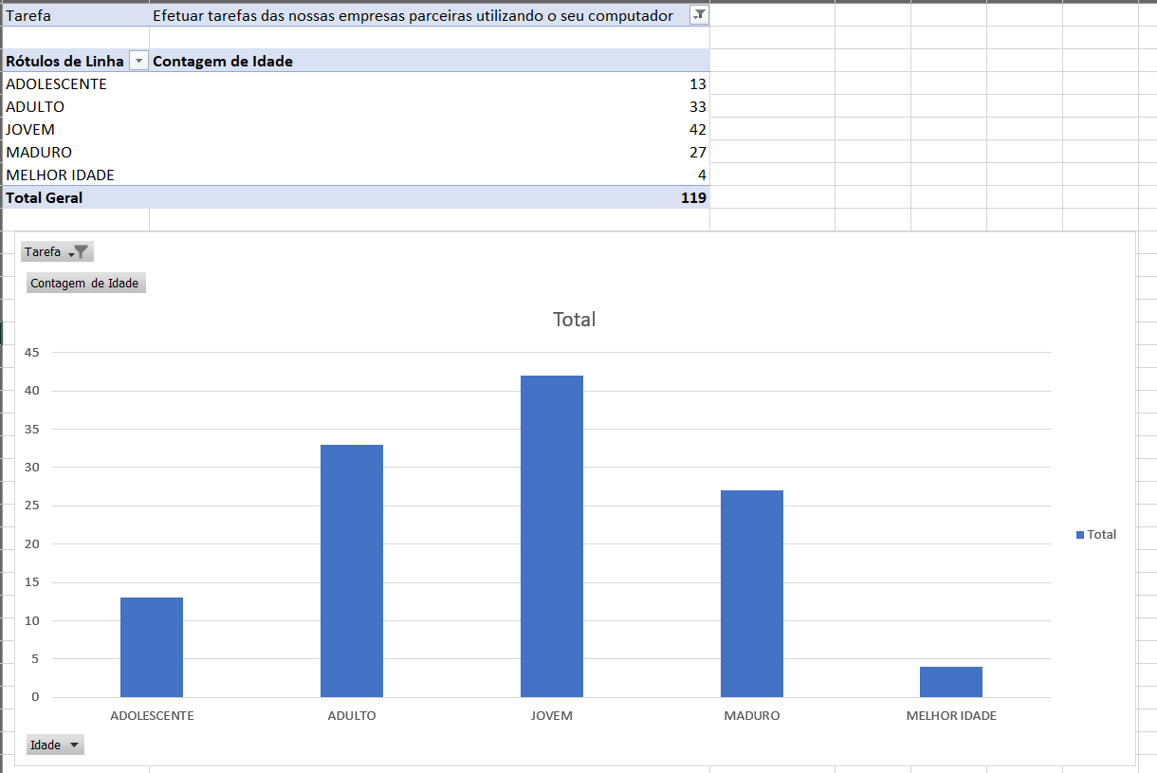

Slide 37
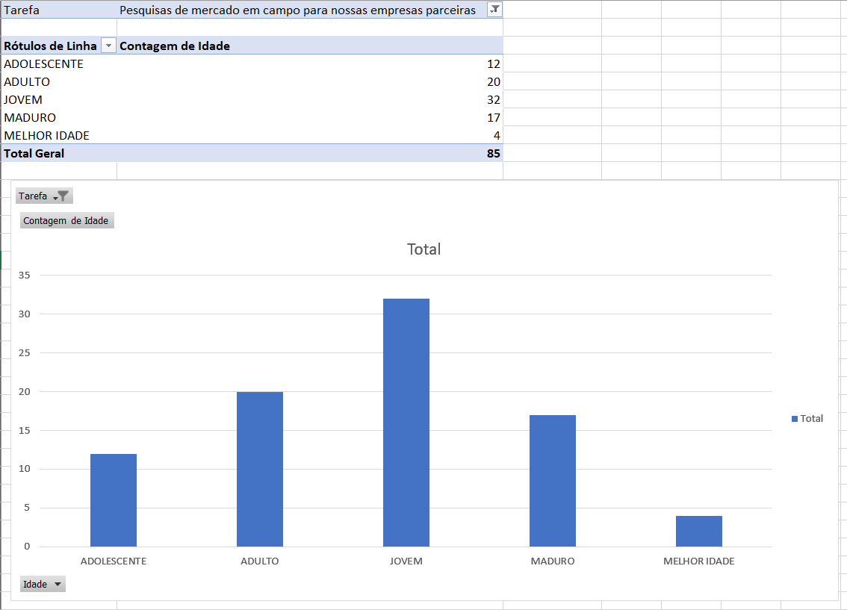

Slide 38
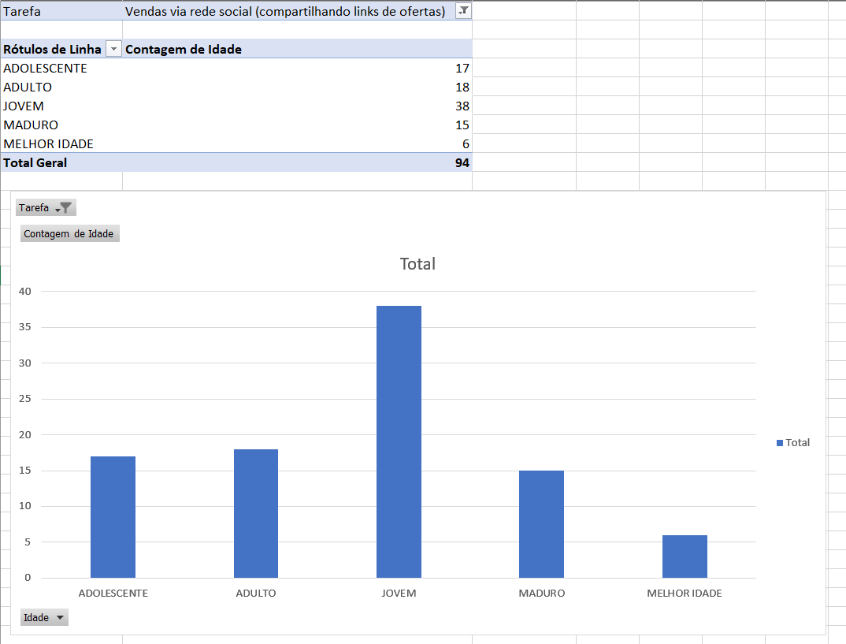

Slide 39
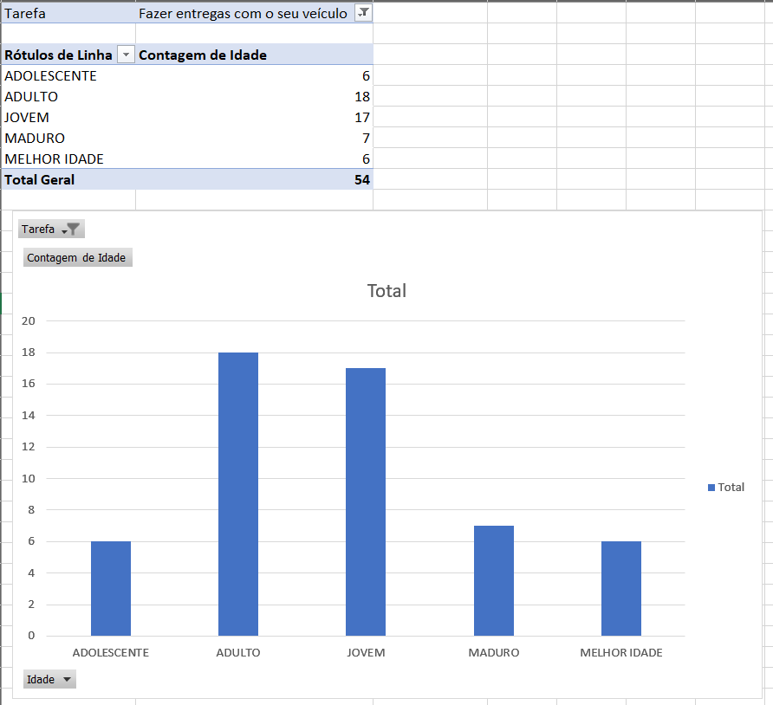

Slide 40
Persona final

Slide 41
Persona #1
Mulher
Idade entre 20 e 40 anos (ADOLESCENTE - JOVEM – ADULTO - MADURO)
Renda familiar entre 0 e $5.000 (Classes C, D, E)
Sudeste e Nordeste
Consumidor
Sem tempo
Ativo nas redes sociais

Slide 42
O que ela esta disposta a fazer
Cash-back
Oferecer os seus contatos (mas não responder sobre)
Compartilhar link

Slide 43
Sugestão sobre foco do aplicativo
Cash-back
Envio de ofertas aos contatos do Facebook, e outros.
Sem questionário ou correlatos

